Slide 1
Evaluarea clinică, funcţională şi reabilitarea medicală a pacientului cu afecțiuni reumatismale.
Curs 3

Slide 2
Etape
Anamneza
Istoric
Examen general
Examen țintit pe aparat locomotor
  Evaluarea situsurilor articulare dureroase
  Evaluarea situsurilor articulare inflamatorii
  Manevre specifice

Slide 3
Anamneza și Istoric
Debutul și modul de debut
Evoluția simptomatologiei
Caraceristici:
  Localizare
  Intensitate
  Iradiere
  Caracter: mecanic, inflamator, arsură
  Continuu/intermitent/progresiv
Factori de exacerbare
Factori de ameliorare
Răspuns la tratament
Asocierea cu variații
  Meteorologice
  Tulburări vasomotorii
  Limitarea de mobilitate

Slide 4
Examen fizic
Inspecția: generală și țintit pe articulație
Palparea
Examenul mobilității
  Mobilitate activă
  Mobilitate pasivă
Examen funcțional-scale specifice

Slide 5
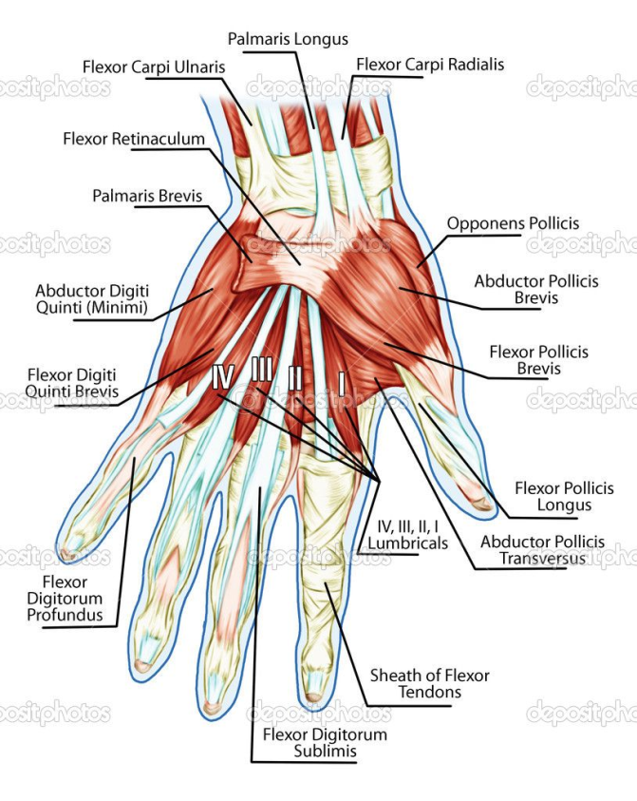
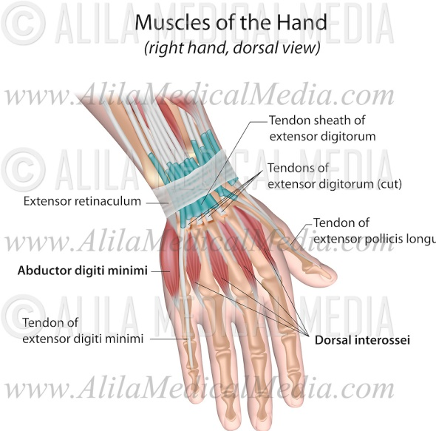
Mâna
Inspecția
Palparea
Examenul mobilității
Tablouri semiologice

Slide 6
Mâna
Inspecție
  Tumefacții simetrice: radiocarpiene, interfalangiene
  Noduli Heberden/Bouchard
  Sindrom Raynaud cu/fără ulcerații
  Benzi atrofice/pigmentare
  Atrofii musculare/ retracții tendinoase/aponevroza
  Flexum de degete
  Aspect de grifă
  Hipocratism digital
  Deviații degete
Palpare
  Aspectul tegumentului: subțire, temeperatură, mobilitate la planul profund
  Tumefacții/chisturi/noduli
  Tonus muscular
  Stabilirea topografiei durerii/pasrestezii/tulburări de sensibilitate

Slide 7
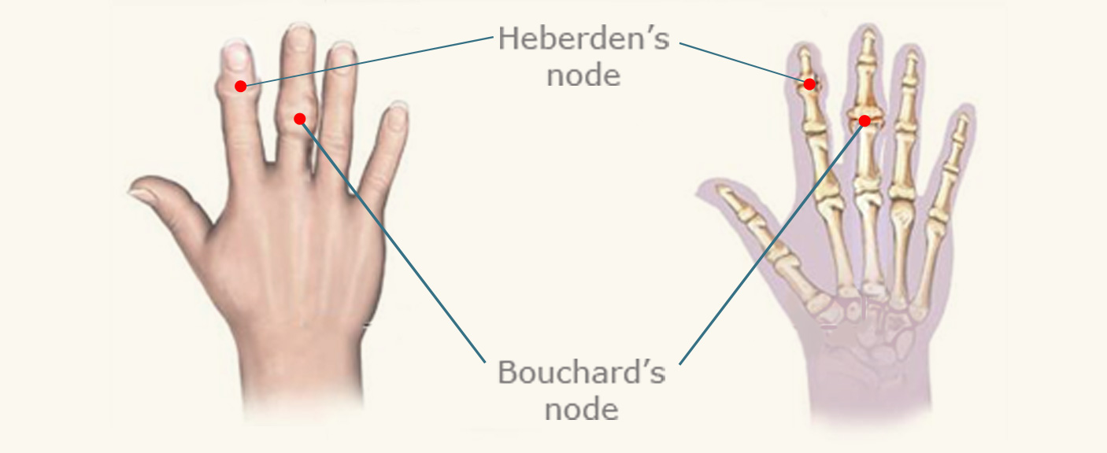
Noduli Heberden/Bouchard

Slide 8
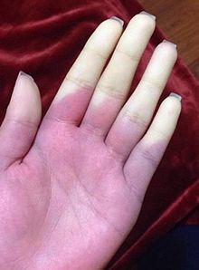
Sindrom Raynaud

Slide 9
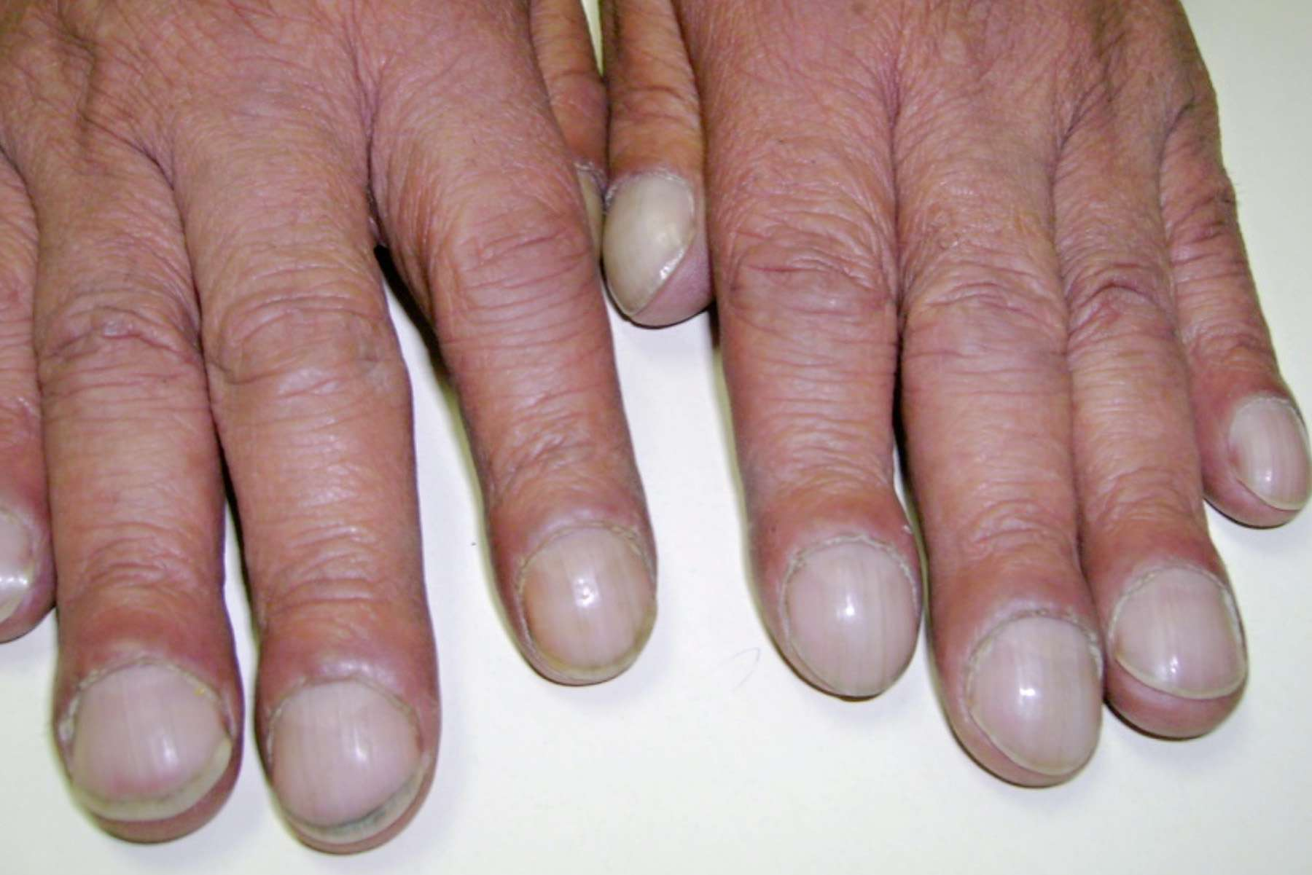
Hipocratism digital

Slide 10
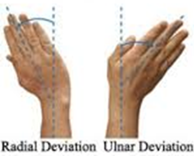
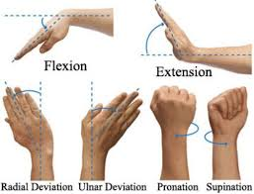
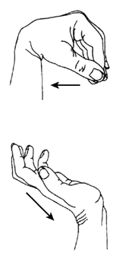
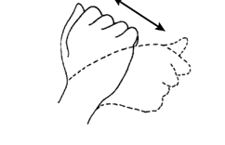
Examenul mobilității
Articulația radiocarpiană
  Mobilitate: flexie, extensie, abducție, adductie și testare musculară scala 0-5
Policele
  Reprezintă 40-45% din funcția globală a mâinii
  Evaluare articulară/musculară
  Articulația interfalangiană a policelui
  Mobilitate și testare musculară
Degetele II-V
  Mobilitate: flexie, extensie, abducție-răsfirare, adducție
  Articulații interfalengie: flexie, extensie
  Testare musculară: flexor profund și superficial al degetelor
  Evaluarea penselor digitale

Slide 11
Tablouri semiologice
Mâna reumatoidă: artrită reumatoidă, psoriazică, gută
Mana artrozică
Mâna din pareză de median, ulnar, radial
Mâna hemiparetică
Mâna Aran Duchene
Mâna sclerodermică
Mâna Dupuytren
Mâna din osteoartita pneumică Pierre Marie
Mâna sarcoidozică: tumefacții falangiene dure, tegumente infiltrate, violacee

Slide 12
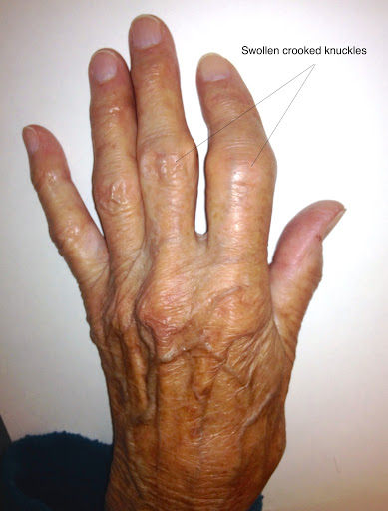
Mâna artrozică

Slide 13
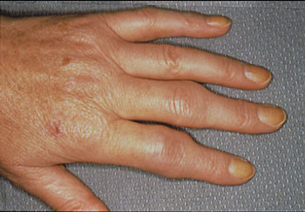
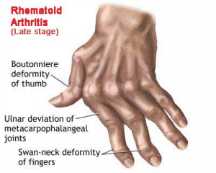
Mâna din artrita reumatoidă

Slide 14
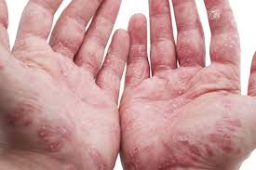
Mâna psoriazică

Slide 15
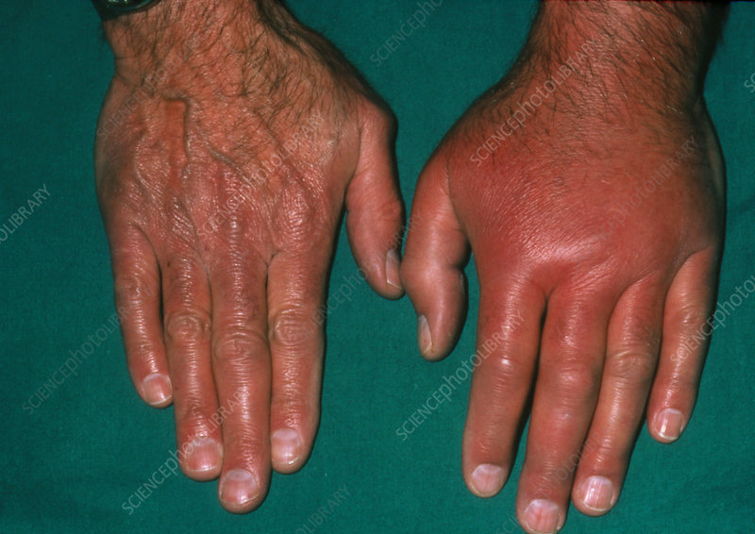
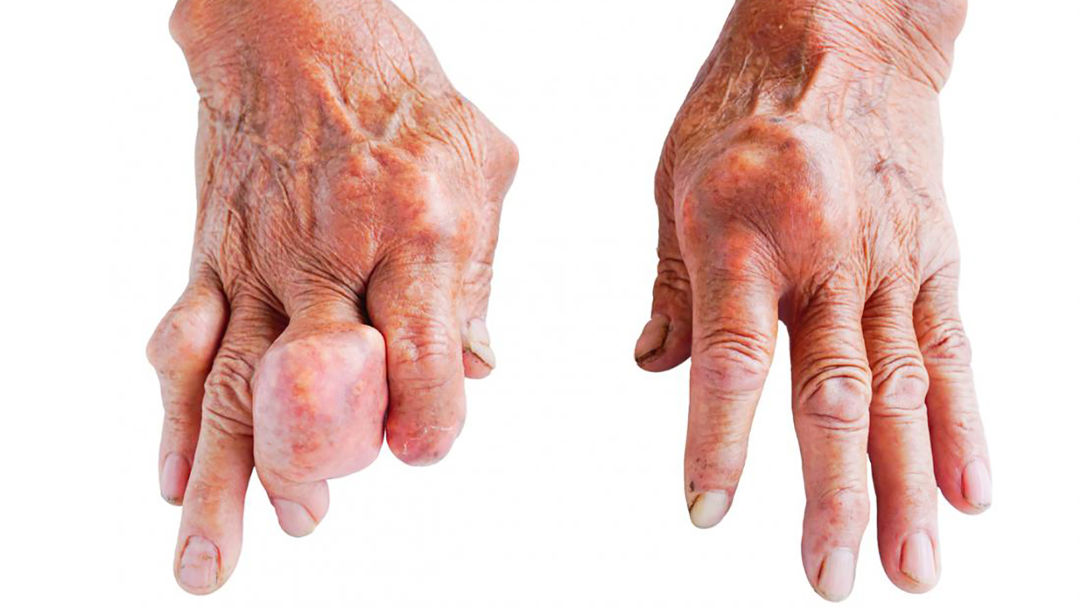
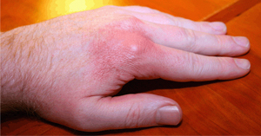
Mâna din gută

Slide 16
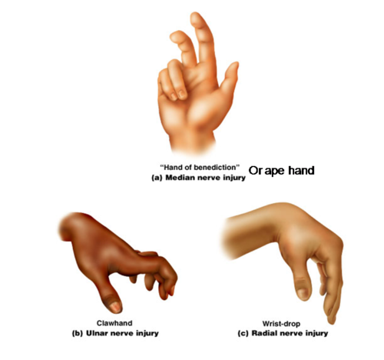
Mâna din pareză de median, ulnar, radial

Slide 17
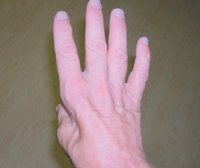
Mâna Aran Duchene

Slide 18
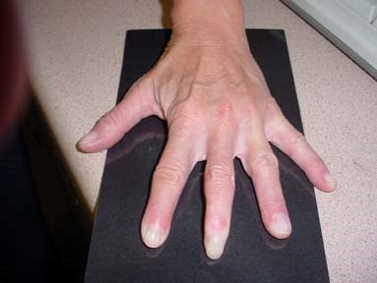
Mâna sclerodermică

Slide 19
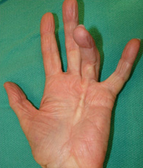
Mâna Dupuytren

Slide 20
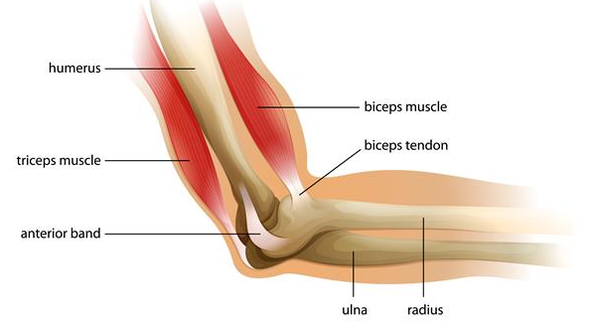
Cotul
Inspecția
Palparea
Examenul mobilității
Tablouri semiologice

Slide 21
Inspecția Palparea
Inspecția
Aspectul anterior și de profil, roșeață, tumefacții
Se evaluează cele 3 proeminențe: epicondil, epitrohlee și olecran, linia orizontală Hutter-Tillaux in extensie, triungi isoscel în flexie:
Cubitus valgus
Cubitus recurvatum
Palpare
Zone dureroase, temperatura locală
Inserțiile musculare
Nervul cubital- șanțul epitrohleo-olecranian
Adenopatii
Bursite olecraniene
Noduli reumatoizi pe suprafața de extensie

Slide 22
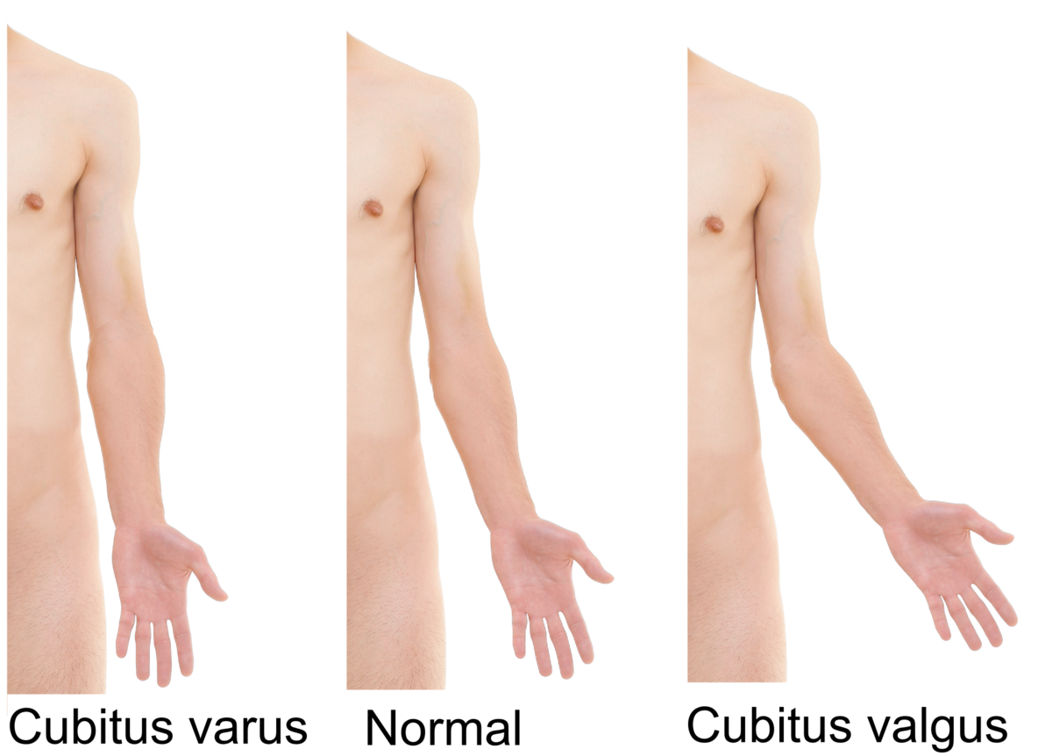
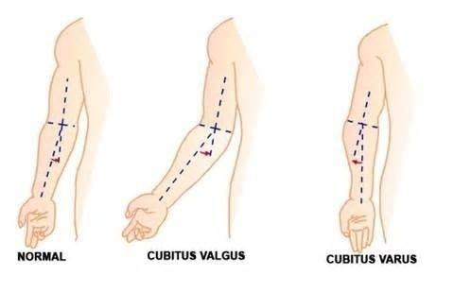

Slide 23
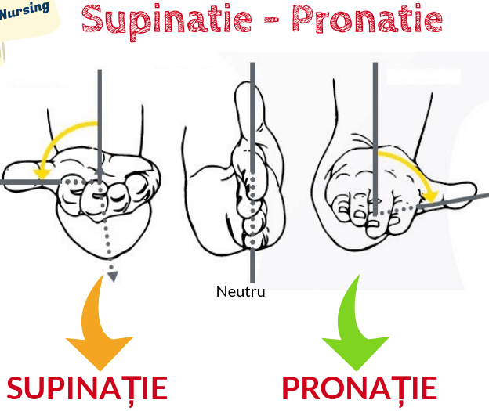
Mobilitatea
Flexia activă-pasivă
Extensia activă-pasivă
Pronosupinația
Testarea musculară
Testare rapidă prin mișcări simple:
Ducerea mâinii la
  Gură
  Regiunea sacrată
  Menținerea unei tăvi pe fața palmară
  Mimarea răsucirii unei chei în broască în ambele sensuri
Concluzii
  Afectare articulară/osoasă/extraarticular
  Etiologie
  Proces izolat sau contextual al altei boli

Slide 24
Tablou semiologic
Afecare reumatismal-inflamatorie
  Poliartrita reumatoidă 50% cazuri
    afectare bilaterală
    Anchiloză, noduli reumatoizi la nivelul olecranului
  Afectare din spondilartrite seronegative, psoriazis, Sdr Reiter
Cot infecțios
Cot metabolic:
  artrite microcristaline, guta, psudoguta- ecografie, radiografie-dublu contur
  Bursite, tofi
Cot artrozic-durere la palpare, mobilizare, cracmente
Periartrite
  Epicondil-
  Epitrohlee
  Olecran
Afectare nerv ulnar-grifa cubitală a mâinii, parestezii, deficit motor degete IV, V

Slide 25
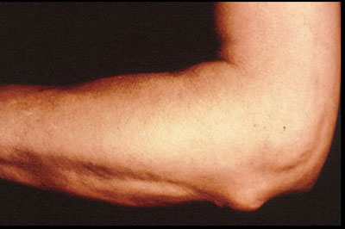
Cot din artrita reumatoidă

Slide 26
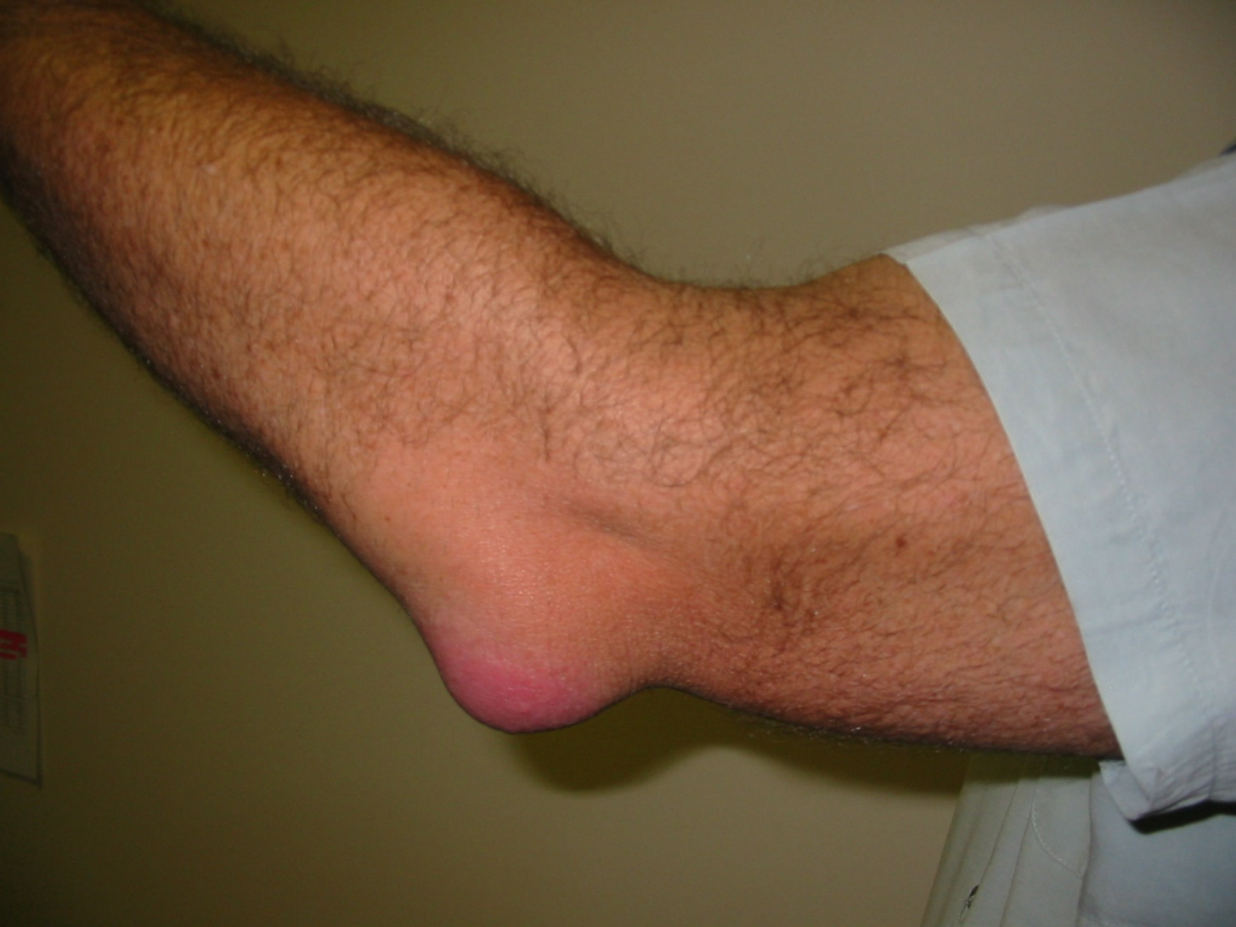
Cot infecțios

Slide 27
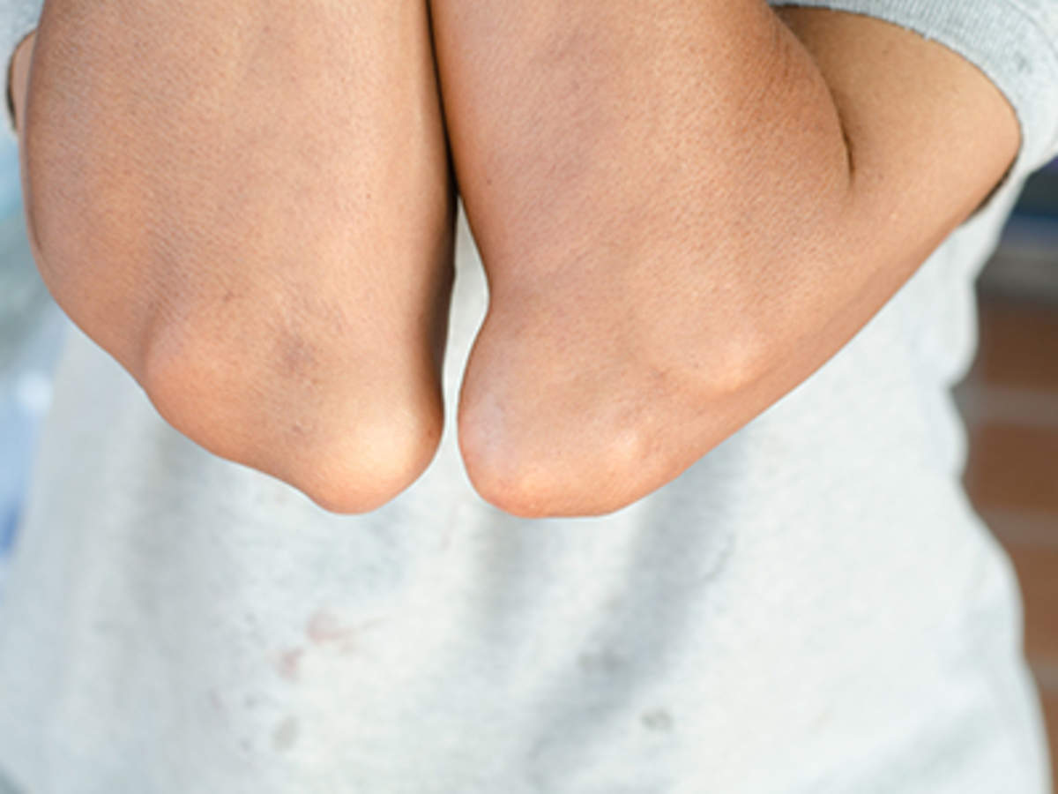
Cot metabolic - gută

Slide 28
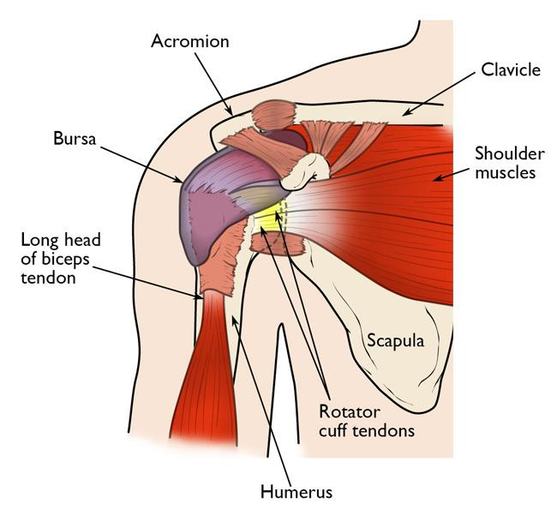
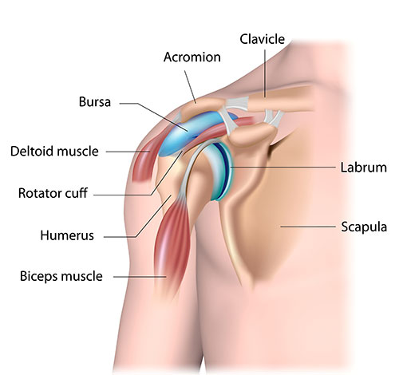
Umărul
Inspecția
Palparea
Examenul mobilității
Tablouri semiologice

Slide 29
Inspecția
Din toate planurile, bilateral, simetria
Umăr susținut în adducție și rotație internă- bursită acută subdeltoidiană
Umăr ridicat- ruptură de tendon supraspinos, contractură trapez-torticolis
Umăr coborât- leziune de nerv spinal, plex brahial superior
Umăr în proiecție anterioară-contractură pectoral mare
Atrofie deltoid- paralizie n circumflex
Atrofie m sub-/supraspinos- paralizie n suprascapular
Echimoză- ruptură cap lung bicipital

Slide 30
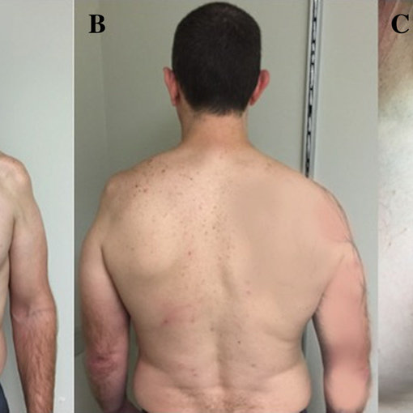
Atrofie de deltoid

Slide 31
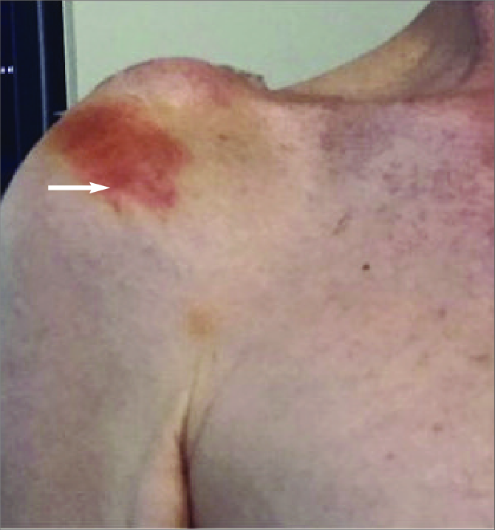
Echimoza umăr

Slide 32
Palpare
Zona de inserție a m supraspinos- mâna dusă la buzunarul din spate-umăr în retropulsie
Punct bicipital-cap lung biceps
Subclavicular șanț deltopectoral- inserție m coracobrahial și cap scurt biceps
Inserția distală deltoid-în V
Partea anterioară a articulației scapulo-humerale – intern intertuberozitar
Partea inferioară a articulației scapulo-humerale- axilar profund cu brațul în semiabducție
Peretele axilar posterior- m marele dorsal
Articulația acromio-claviculară, sterno=costo-claviculară
Tonus, troficitate, zone fluctuente, roșeață, temeratura locală

Slide 33
Mobilitate
5 articulații:
  3 adevărate: scapulo-humerală, acomio-claviculară, sterno-costo--claviculară
  2 false: plan de alunecare subdeltoidian, plan de alunecare scapulo-toracic
Antepulsia brațului
Retropulsia brațului
Abducția brațului
Adducția brațului
Rotația externă a brațului
Rotația internă a brațului
Circumducția
Miscarile din articulatia umarului
Abductia 180*, adductia revenirea in pozitia initiala
Flexia sau anteductia 180*
Extensia sau retroductia 50-60*
Rotatia interna 90*, externa 60*
Circumductia= combinarea tuturor

Slide 34
Tablou semiologic
Sindroame articulare
  Artrita reumatoidă
  Spodilartrita
  Artrita infecțioasă-debut acut cu sdr inflamator
  Artroza, clinc, Rx, ecografie, osteofite
  Artroza acromioclaviculară clinc, Rx, ecografie
Sindroame capsulare
  Umăr blocat
  Umăr mixt
Sindroame tendinoase
  Umăr dureros simplu
  Umăr dureros acut
    Tendinită calcară cu inflamație
    Bursite subacromiodeltoidiană
    Umăr pseudoparalitic- ruptură de supraspinos

Slide 35
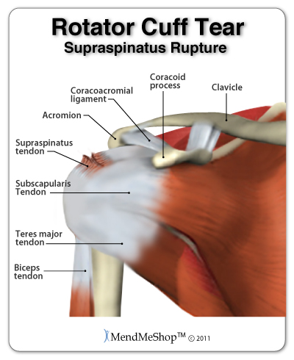
Ruptură de supraspinos

Slide 36
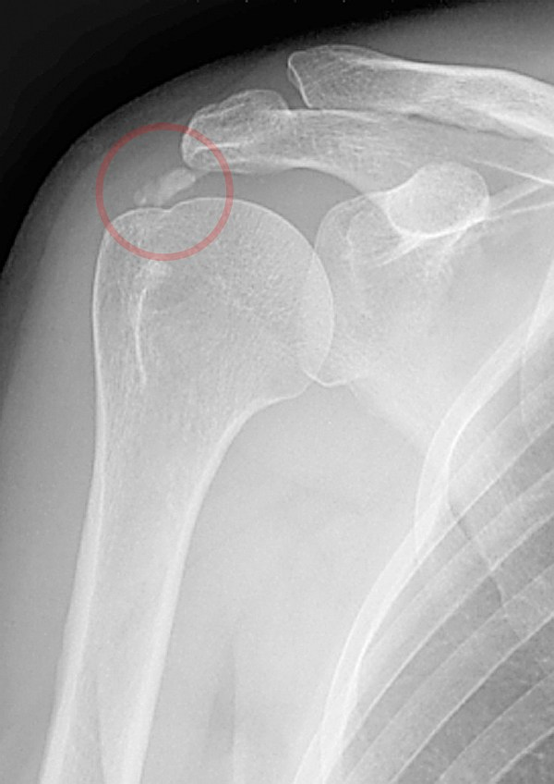
Tendinită calcară

Slide 37
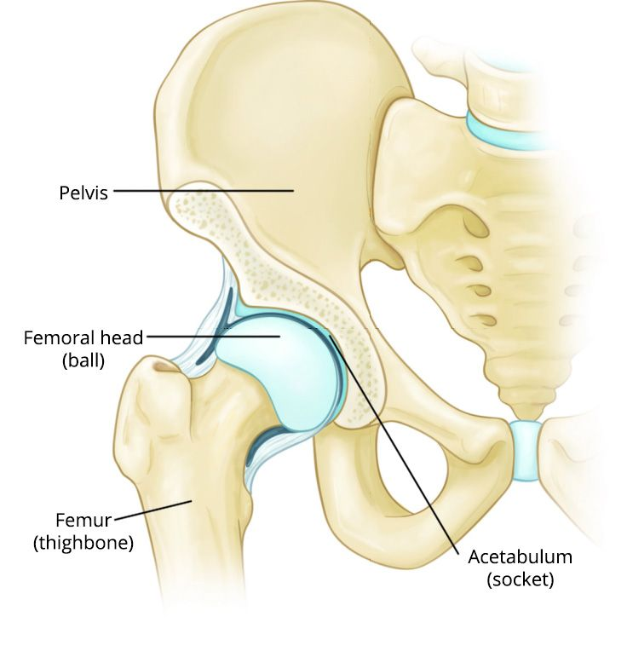
Șoldul
Inspecția
Palparea
Examenul mobilității
Tablouri semiologice

Slide 38
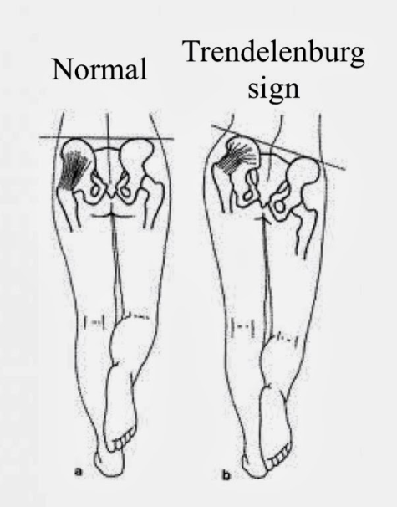
Inspecția
Ortostatism
De față-spinele iliace antero-superioare-orizontalitate
De profil- spina iliacă-anterosuperioară cu spina ilică postero-superioară- unghi 5-10º cu orizontala
Din spate- spinele iliace postero-superioare- orizontalitate
Mersul
Menținerea orizontalității bazinului
Semn Trendelenburg-coborârea bazinului de partea piciorului ridicat
În coxopatii severe bazinul se înclină de partea memebrului de suport

Slide 39
Palparea
Topografia durerii
Contractură
Atrofii musculare
Durere : inghinal, fesier, trohanterian, iradiere, durere referită
Măsurarea perimetrelor coapselor la 10 cm față de genunchi

Slide 40
Mobilitate
Flexia anterioara cu genunchiul in extensie 90*, in flexie 125*
Extensia 20*
Abductia 45*
Adductia 30*
Rotatia interna 45*
Rotatia externa 45*
Circumductia
Semne specifice:
- semn Patrik- abducție cu șold și genunchi flectat
- semnul cheii- rotații cu șold și genunchi flectat

Slide 41
Tablou semiologic
Coxita reumatismală- durere inflamatorie
  Coxita reumatoidă 20% din cazuri
  Coxita din spondilită 40% din cazuri
Coxită bacilară -afectare unilaterală, evoluție trenantă, subfebrilitate
Șold artrozic-durere mecanică, Rx osteofite, îngustare spațiu articular
Șold din boala Paget- bilateral, îngroșare și încurbare femurotibială
Osteonecroza de șold- bărbat, fumător, afectare unilaterală, durere nocturnă; sau corticoterapie în antecedente. Rx aplatizarea cap femural

Slide 42
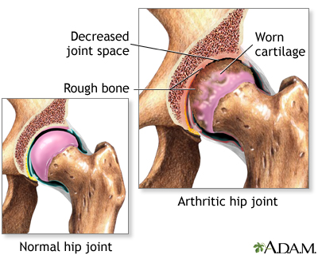
Artita de șold (coxartroză)

Slide 43
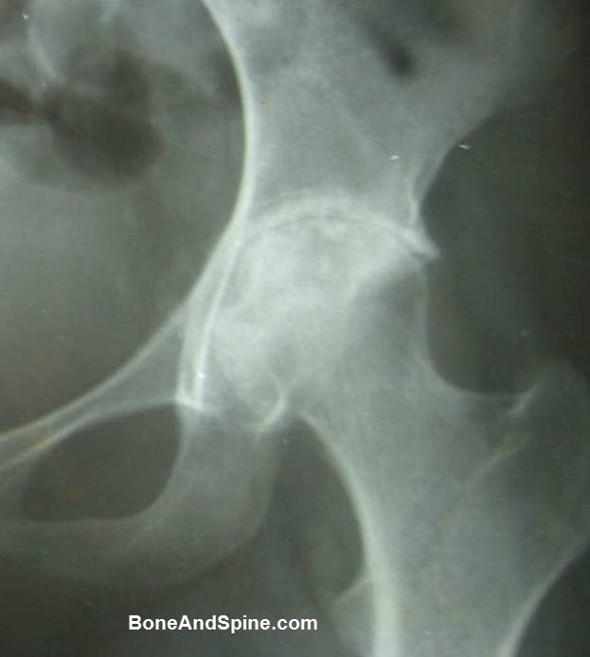
Coxită bacilară

Slide 44
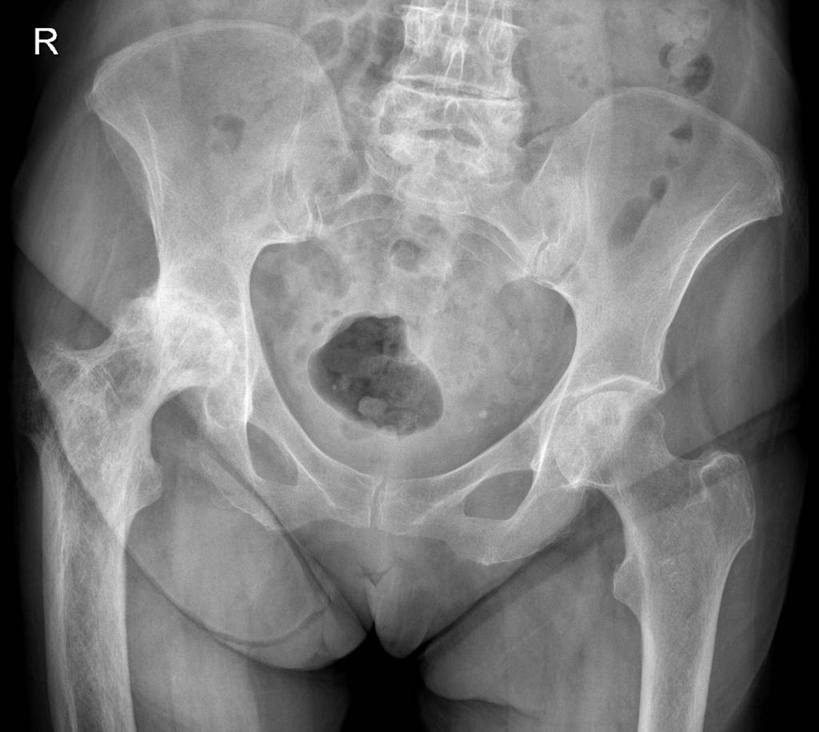
Șold din boala Paget

Slide 45
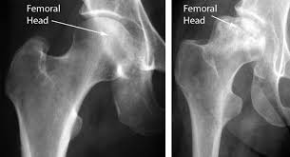
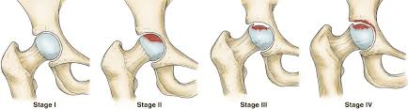
Osteonecroza de cap femural

Slide 46
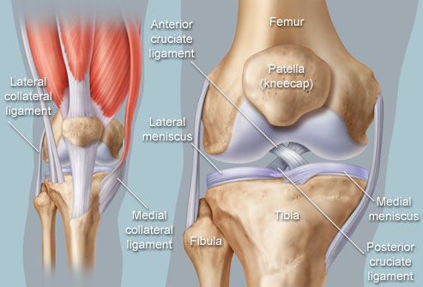
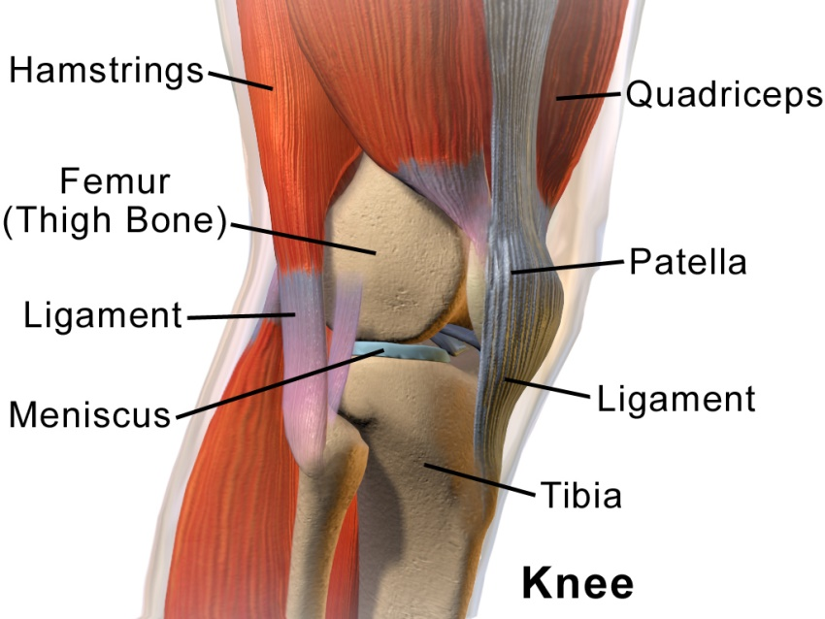
Genunchiul
Inspecția
Palparea
Examenul mobilității
Tablouri semiologice

Slide 47
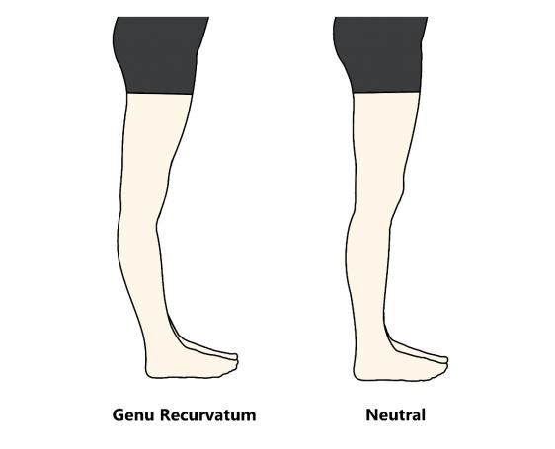
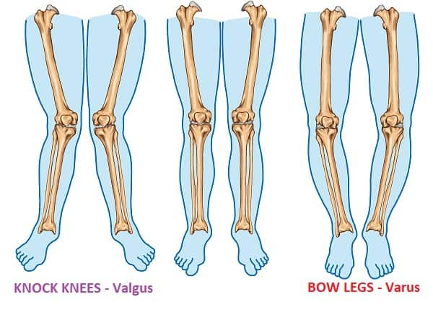
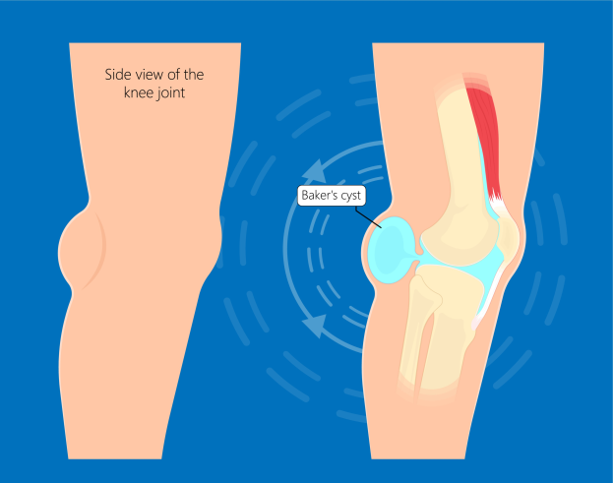
Inspecția
Ortostatism
Din față
Aspect morfologic al rotulei
Bursite suprapatelare
Genu var/genu valg
Exista un valg fiziologic de 5-10º
Din profil
Genu flexum
Genu recurvatum
Din spate
Regiunea poplitee
Chist Baker
Adenopatii
Aspectul musculaturii
Roșeață, echimoze-rupturi muscualre

Slide 48
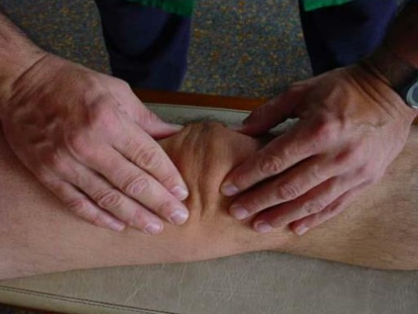
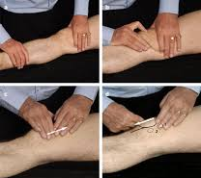
Palparea
Comparativ
Temperatura
Șoc rotulian
Semnul rindelei
Zone durerose, iradiere, durere referită
Pes anserinus
Semne meniscale
Tonusul și troficitatea cvadricepsului
Măsurarea perimetrului gambelor la 15 sub rotulă

Slide 49
Mobilitatea
Art. de tip balama
Plan sagital
- 4 tipuri de mișcări:
  Extensie (0°) – m. cvadriceps
  Flexie (140°) – m. gracilis, sartorius și popliteu
  Rotație laterală – m. biceps femural
  Rotație medială – m. semimembranos, semitendinos, gracilis, sartorius și popliteu
Mișcările de rotație sunt posibile doar cu genunchiul flectat și sunt de maxim 35-40º

Slide 50
Tablou semiologic
Genunchi dureros
  Posttraumatic
  Afectare menisc, ligamente
  Gonartroză primitivă/secundară
Genunchi instabil
  Posttraumatic
  Artrozic
  Leziune ligamente, incucișate, colaterale-medial/lateral
Genunchi inflamat
  Artrită reumatoidă
  Spondilartrite, sdr Reiter, artrită psoriazică
  Infecții acute, TB
  Artroză acutizată
  Artrită microcristalină: guta, pseudoguta
Genunchi cu mobilitate redusă/anchiloză
  Posttraumatic
  Artroză

Slide 51
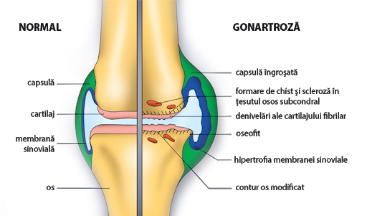
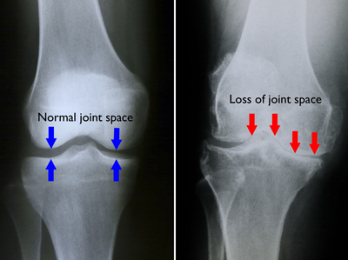
Gonartroză

Slide 52
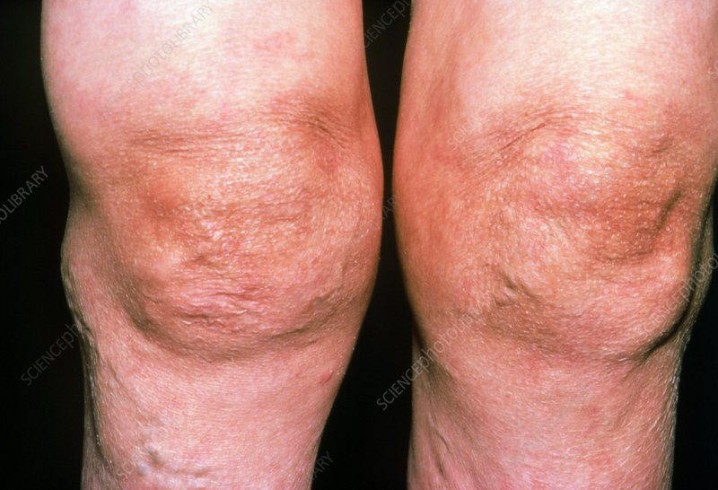
Genunchi din poliartită

Slide 53
Piciorul
Inspecția
Palparea
Examenul mobilității
Tablouri semiologice

Slide 54
Inspecție
Tegumente dorsal și plantar-rol de amortizare, leziuni de psoriazis
Tecile tendinoase, burse
Aponevroze
Deformații ale degetelor, hallux valgus
Dactilită
Picior plat/scobit
Aspect de inversie/reversie
Talus varus/valgus

Slide 55
Palpare
Topografia durerilor
Interlinia tibiotarsiană, peroneotibială, mediotarsiană, tarso-metatarsiană
Maleolele și ligamentele latera și intern
Calcaneu
Aponevroza plantară- boala Ledderhose
Grupe musculare gambă și picior
Hipotonii, atrofii
Tulburări de sensilibitate

Slide 56
Mobilitate
Mobilitatea in articulatiile tibio-tarsiene:
Flexia plantara 45*
Dorsoflexia 20*
Eversia
Inversia
Flexia plantară degetelor 20-30º
Extensia degetelor- 80º

Slide 57
Tablou semiologic
Picior reumatoid
Picior din spondilartrite, Sdr Reiter
Guta- artrita metatarso-falangiană I
Artrite psoriazice
Picior posttraumatic
Picior artrozic

Slide 58


Slide 59
Picior din poliartrita reumatoidă

Slide 60

Piciorul din gută

Slide 61
Coloana vertebrală
Segment cervical
Segment toracal
Segmnt lombar

Slide 62
Coloana cervicală
Inspecție
Morfotip
Tegumente
Din față
  Orizontalitatea liniei bioculare
Din spate
  Pilozitate
  Vârfurile scapulei-orizontalitate
Profil
  Lordoza fiziologică
  Alte curburi –scolioze, cifoze, torticolis
  Vertebra proemintă C7

Slide 63
Coloana cervicală
Palpare
Punct Arnold
Apofize spinoase
Masa musculară paravertebrală-contractura/amiotrofii
Articulații interapofizare
Semnul soneriei

Slide 64
Coloana toracală
Din spate
Simetria punctelor acromiale, spine scapulare
Curburi
Scolioza
Atitudine
Organică
Din profil
Cifoza accentuată, rotundă
Morb Pot-cifoza unghiulară

Slide 65
Coloana dorsală
Palpare
Apofize spinoase
Masa musculară paravertebrală
Articulații costo-vertebrale

Slide 66
Coloana lombară
Din spate
Distribuția pilozității
Curbura fiziologică
Tulburări de statică
Atitudinea antaligcă
  scolioza:
    Mecanică
    Inflamatorie
    Infecțioasă
    Neoplazică
Hiperlordoza
Scolioza organică

Slide 67
Palpare
Apofize spinoase
Articulații sacro-iliace
Articulații interapofizare
Mase musculare paravertebrale
Semnul soneriei
Puncte Valleix
  Treimea medie a regiunii fesiere
  Fața posterioară coapsă la 2/3 superior cu 1/3 inferior
  Capul proneului
  Maleola externă

Slide 68


Mobilitate coloana vertebrală
Indice menton stern
Indice tragus umăr
Indice menton-umăr
Indice occiput-perete
Indice Ott
Test Schober de flexie/extensie
Testul indice-sol
Indice cirtometric
Manevra Lasegue
Manevra Lasegue inversat
Manevra Mennel

Slide 69
Tablou semiologic coloana vertebrală
Sindrom Forestier: vârstnic, cervicalgii, Radiculalgii, semne de compresiune medulară
Torticolis: cervicalgii intense, contractură paroxistică cu poziție antalgică a capului
Hernia de disc cervicală: cervicalgie bruscă, torticolis
Spondiloza toracală: dorsalgie cronică, moderată, mecanică, cu modificări radiologice
Spondilita anchilozantă: lombalgie inflamatorie, talalgii, HLA B27 prezent, teste de inflamație prezente
Morb Pott: lombalgii, subfebrilitate, teste de inflamație prezente, aspect de spondilodiscită TB prezentă Rx-CT
Osteoporoză: femeie, dorsolombalgii, durere mecanică
Hernie discală lombară: lombalgie mecanică, radiculită și parestezii L4-L5, L5-S1, puncte Valleix sensibile
Control mers și postură

Slide 70

Spondilita anchilozantă

Slide 71

Tuberculoza vertebrală – Morb Pott

Slide 72

Hernie de disc

Slide 73

Bilanțul articular („testing-ul” articular)
Reprezintă măsurarea amplitudinilor de mișcare într-o articulație, pe toate direcțiile de mișcare. Evident că, pentru un practician, odată cu aceste determinări se fac și alte aprecieri clinice în momentul în care examinează articulația respectivă: modificări de volum și temperatură locală, deformări sau deviații în ax, mișcări anormale etc.
„Testing-ul” articular se referă în mod particular însă la gradele de mobilitate ale articulației, și acestea se pot aprecia direct, subiectiv, (o evaluare destul de aproximativă) sau prin măsurarea unghiului de mișcare cu un goniometru

Slide 74


În aprecierea pozițiilor și deformărilor coloanei vertebrale o variantă a „testing-ului” articular este aprecierea tulburărilor de statică vertebrală cu ajutorul pendulului sau firului cu plumb.
Există și goniometre încorporate în circuite electronice cu ajutorul cărora se pot măsura unghiuri articulare în mișcare, în cazul studiilor telemetrice.

Slide 75
Pentru un testing articular corect trebuie să se respecte câteva reguli generale:
pacientul trebuie să fie relaxat, așezat confortabil și să fie informat asupra procedurii - anxietatea, anumite poziții incomode, necomplianța pot duce la măsurători false;
segmentul care urmează să fie testat trebuie să fie corect așezat pentru obținerea poziției 0°;
goniometrul va fi așezat totdeauna pe partea laterală a articulației (cu foarte puține excepții, de exemplu măsurarea supinației);
instrumentul nu trebuie presat pe segmente, ci aplicat ușor pentru a nu împiedica mișcarea;

Slide 76
brațele goniometrului trebuie poziționate în paralel cu axele longitudinale ale oaselor care formează articulația;
amplitudinile mișcărilor articulare efectuate în direcții opuse (de ex. flexia/extensia) se vor măsura fiecare în parte, apoi se va consemna și suma lor (aceasta va reprezenta gradul de mișcare a unei articulații într-un anumit plan);
gradul de mobilitate al unei articulații normale este egal cu valoarea unghiului maxim măsurat al acelei mișcări (Atenție! Numai dacă s-a plecat din poziția 0°). Dacă articulația este deja afectată funcțional și mișcarea nu poate porni din poziția zero, atunci gradul de mobilitate al articulației se obține scăzând din valoarea maxim determinată cu goniometrul, valoarea unghiului de la care s-a pornit mișcarea;
genunchiul și cotul nu au mișcare de extensie, deoarece poziția de extensie maximă a lor este considerată poziția zero. Se măsoară însă deficitul de extensie care, scăzut din unghiul maxim de flexie pe care îl permite acea articulație, ne dă gradul de mobilitate al genunchiului sau cotului.

Slide 77
Valoarea unghiului unei mișcări într-o articulație poate fi apreciată comparativ cu articulația contralaterală sau cu valorile standard ale amplitudinilor maxime de mișcare articulară stabilite pe baza unor medii statistice pe sexe și grupe de vârstă
Amplitudinile maxime ale mișcărilor în diverse articulații sunt rareori folosite în practica medicală curentă. De obicei determinăm unghiurile din imediata vecinătate a poziției de repaus articular (poziția de funcțiune) -,,sectorul util de mobilizare”.
Pe măsură ce mișcarea se depărtează de acest sector, valoarea funcțională a amplitudinilor maxime este mai redusă. Datorită acestui fapt a fost introdusă noțiunea de ,,coeficient funcțional de mobilitate” (Ch. Rocher).
Fiecare tip de articulație are coeficienți funcționali de mobilitate elementari, care, prin adunare, determină un coeficient global funcțional

Slide 78


Slide 79
Bilanțul muscular („testing-ul” muscular)
Reprezintă un sistem de tehnici de examen manual pentru evaluarea forței unui mușchi sau a unor grupe musculare.
„Testing-ul” muscular este necesar pentru formularea diagnosticului funcțional al unei boli, pentru stabilirea programului de recuperare și, uneori, pentru a indica necesitatea unor intervenții chirurgicale de transpoziție tendo-musculare.

Slide 80
Regulile generale care trebuie respectate pentru executarea unui bilanț muscular corect sunt:
complianța pacientului care trebuie să participe în mod activ la „testing-ul” muscular;
procedeul nu trebuie să obosească bolnavul;
bilanțul muscular va fi totdeauna precedat de bilanțul articular (redoarea sau durerea articulară poate duce la rezultate false);
să se respecte anumite condiții de confort, relaxare, temperatură ambientală, masă specială pentru testare etc.
retestările să fie făcute de același examinator pentru a se reduce probabilitatea erorilor făcute din subiectivism;
rezultatul „testing-ului” muscular va fi exprimat într-un sistem de cotare internațional (la noi în țară sistemul utilizează cotări de la 0 la 5).

Slide 81
Interpretarea „testing-ului” muscular:
forța 0 - mușchiul nu realizează niciun fel de contracție;
forța 1 (schițată) - contracție musculară ușoară, vizibilă sau sesizabilă prin palpare dar incapabilă să deplaseze un segment anatomic;

Slide 82
forța 2 (medie) - mușchiul examinat poate mobiliza segmentul asupra căruia acționează pe un plan de alunecare care permite eliminarea gravitației;
forța 3 (acceptabilă) - mușchiul poate mobiliza complet segmentul, chiar și împotriva gravitației. Forța 3 este considerată ,,acceptabilă” deoarece asigură o capacitate funcțională minimă pentru membrele superioare. Pentru membrele inferioare care suportă greutatea corpului și asigură mersul este necesară o forță superioară valorii 3;

Slide 83
forța 4 (bună) - reprezintă capacitatea mușchiului de a deplasa antigravitațional complet segmentul asupra căruia acționează și împotriva unei rezistențe medii, opuse în treimea distală a segmentului deplasat;
forța 5 (normală) - mușchiul poate executa mișcarea pe toată amplitudinea, contra unei rezistențe opuse de kinetoterapeut, egală cu valoarea forței normale.

Slide 84
La această scală de cotare a forței musculare, se obișnuiește în practica curentă să se adauge la cifra cotației și semnele (+) sau (-) pentru o mai fină departajare a forței musculare.
De exemplu forța 3+ este mai mare decât forța 3, dar mai mica decât -4, care la rândul ei, este mai mică decât forța 4.

